Slide 1

Formation sur la rénovation du BTS ESF
Lundi 8 février 2023
Elina Nitschelm, IA-IPR SMS-BSE
elina.nitschelm@ac-reunion.fr
elina.nitschelm@ac-strasbourg.fr

Slide 2
Ordre du jour
La construction et la validation des compétences professionnelles
Le plan de formation
Principes de rédaction d’un sujet, d’une situation d’évaluation de CCF ou d’une activité pédagogique

Slide 3
Préambule
Sujets de CCF :
envoi de chaque SE au moins un mois avant le jour de l’épreuve, à elina.nitschelm@ac-strasbourg.fr
Envoi à la DEC de Rennes en fin d’année, avec copie à Monsieur Chevreux, IA-IPR SMS-BSE pilote du BTS SP3S sur le regroupement : vincent.chevreux@ac-nantes.fr

Slide 4
Réflexion pédagogique
Retour sur les premiers mois de la réforme du BTS ESF
Difficultés
Leviers activés ou à activer

Slide 5
En introduction…
Notes:
L’entrée dans le référentiel doit se faire par les compétences, et non plus par les savoirs associés.

Slide 6
Comparaison de la philosophie des deux référentiels
Référentiel de 2009
Entrée par les savoirs
Des compétences en lien avec les savoirs, possiblement évaluées plusieurs fois
Référentiel de 2022
Entrée par les compétences professionnelles
Des blocs de compétences
Des indicateurs de certification
Des indicateurs pour la construction et pour l’évaluation des compétences

Slide 7
1. La construction et la validation des compétences professionnelles

Slide 8
Qu’est-ce que la compétence ?
Notion polysémique
Ex. de la définition de J. Tardif :
Ce qu’est la compétence
« Un savoir-faire complexe, prenant appui sur la mobilisation et la combinaison de ressources internes (savoirs, savoir-faire et savoir-être) et externes (outils, documents, experts) à l’intérieur d’une famille de situations »
Ex. de la définition de G. Scallon :
Ce que n’est pas la compétence
Ne se réduit pas à un résultat ou à un ensemble de résultats
Ne peut pas s’évaluer au travers d’un seul exercice ou d’une seule tâche
N’est pas une capacité abstraite isolée de tout contexte
Ne se réduit pas à un corpus de savoirs ou de savoir-faire
N’est pas l’aboutissement ultime de la formation
Notes:
Jacques tardif : professeur émérite de l'Université de Sherbrooke. Il a accompagné de nombreuses universités, à l’international et en France, dans la conception, la mise en œuvre et l’évaluation de programmes axés sur le développement de compétences
Idée de complexité de la compétences, induisant une construction progressive et une combinaison de ressources : ressources internes de la personne (là où elle en est) et externes (ce sur quoi elle peut s’appuyer)
A l'intérieur d’une famille de situation => renvoie à des apprenants situés, donc placés en contexte professionnel.
Gérard Scallon : Titulaire d'un doctorat en théorie de l'éducation, il est professeur au département de mesure et d'évaluation de la Faculté des sciences de l'éducation de l'Université Laval.
Ne se réduit pas à un résultat ou à un ensemble de résultats : la compétence n’est pas un objectif
Ne peut pas s’évaluer au travers d’un seul exercice ou d’une seule tâche : renvoie à ce que Jacques Tardif évoquait quand il parlait de « familles de situations ». Evaluée au travers de situations. Dans le cadre du BTS, il s’agit de situations professionnelles
N’est pas une capacité abstraite isolée de tout contexte : dans le cadre du BTS, les tâches menées sont situées dans un contexte professionnel, elles sont contextualisées. Cela signifie de positionner l’étudiant en tant que professionnel (il est situé) au sein d’une structure qui a des spécificités (locales, du fait du public, des choix opérés…) : contextualisation
Ne se réduit pas à un corpus de savoirs ou de savoir-faire : approche globale. C’est par ex parce que l’étudiant a des savoirs et des savoir-être qu’il sait faire. Combinaison complexe.
N’est pas l’aboutissement ultime de la formation : il s’agit d’une trajectoire de développement des compétences. Au fur et à mesure des expériences professionnelles au cours de sa carrière, la personne va développer ses compétences, dans le cadre d’une complexification des tâches menées

Slide 9
Les caractéristiques de la compétence
La compétence :
est liée à un domaine d’action spécifique
est globale et complexe
est mobilisée en contexte, en situation
est multidimensionnelle (mobilisation de connaissances et d’habilités méthodologiques, adaptation des attitudes au public visé)
s’évalue différemment selon le niveau des attendus académiques (degré de maitrise de la compétence qui varie selon les attendus)
une fois acquise, se développe tout au long de la vie (trajectoire de développement)

Slide 10
L’approche par compétences
Approche pédagogique centrée sur l’étudiant, sur l’apprenant
Impliquer les étudiants, mise en activités : études de cas, résolutions de situations problème, lectures, exposés, activités permettant la réflexivité
Approche intégrée, par compétences, par projets (à la différence des approches fractionnées, par contenus disciplinaires)
Faire sens pour les étudiants, les apprenants

Slide 11
Plusieurs outils dans le cadre de l’approche par compétences
Référentiel de compétences
Référentiel de formation
Plan de formation
Description des compétences auxquelles on se réfère pour conduire une action
Outil au service d’activités déterminées
Précisions sur la manière dont les situations sont à construire
Référentiel de certification
Organisation concrète de la formation dans un souci de cohérence de la formation au sein de l’équipe pédagogique

Slide 12
Quelles priorités pour le professeur dans cette nouvelle approche ?
Privilégier la pertinence des activités pédagogiques proposées
Plutôt que l’exhaustivité des savoirs
Repenser les modalités d’évaluation de manière à valider l’acquisition de compétences
Plutôt que de contrôler le niveau de connaissances
Point de vigilance :
la compétence ne peut néanmoins se construire qu’avec des connaissances

Slide 13
Changement de paradigme pour le professeur
Passer de :
À :
« Mon enseignement permet-il de construire les compétences visées ? »
« Comment accompagner l’étudiant dans l’acquisition des compétences visées et dans la démonstration de cette acquisition ? »
« Sur quels critères s’appuyer pour reconnaitre que les compétences visées ont bien été construites par l’étudiant ? »

Slide 14
Les gestes professionnels du professeur dans une approche par compétences
Fixer des objectifs pédagogiques en vue de la construction de la compétence visée
Déterminer des situations de formation à mettre en œuvre (nombre, niveau de complexité…)
Identifier les savoirs à associer à ces situations de formation
Construire le questionnement menant l’étudiant/l’apprenant à utiliser, mobiliser ou s’approprier des méthodes et/ou des outils pour traiter la situation-problème
Structurer les situations de formation en tant qu’aide à l’acquisition ou au développement des compétences visées par l’étudiant/l’apprenant

Slide 15
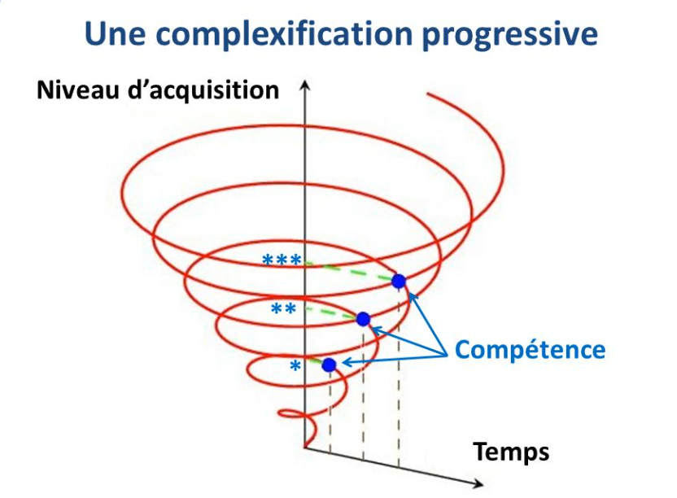
La construction de la compétence
Construction progressive de la compétence
Approche spiralaire, avec une montée en complexité dans le développement de la compétence
Impliquant plusieurs professeurs, pluridisciplinarité
Utilisation d’indicateurs de réussite ou de compétence pour construire progressivement la compétence
Validation de l’acquisition de la compétence par l’équipe pédagogique
Compétence entièrement acquise à l’issue de la formation

Slide 16
Construction des compétences au sein de chaque bloc
BC1
SAH
HLE
SPCA
EC
NVQ
Contexte (s) professionnel(s))
BC2
SAH
HLGA
SPCA
Design d’espace - de produit
GB A GS
Contexte (s) professionnel(s)
BC3
AFVQ
Connaissance des publics
Méthodologie de projet
Design de com. Vis.
Gestion d’une action
Contexte (s) professionnel(s))
BC4
Comm. écrite orale
L’équipe, RH
Contexte (s) professionnel(s))
BC5
Connaissance des politiques, des dispositifs et des institutione
Contexte (s) professionnel(s))
Si utile pour travailler la compétence ou pour projeter l’étudiant dans une réalité de terrain,
possibilité de prévoir des contextes communs sur plusieurs BC (mais à ne pas systématiser)

Slide 17
Importance de combiner des activités de mise en pratique avec des activités d’explicitation des compétences
Construction de la compétence :
Par l’exercice de l’activité, au travers de tâches à réaliser
Mais aussi par la capacité de l’étudiant/de l’apprenant à analyser son action, la déconstruire, en tirer des enseignements.
  Réflexivité, pour comprendre ce qui a été acquis, l’évolution des représentations, l’acquisition des compétences : « est-ce que je ferais différemment si c’était à refaire ? »
  = « apprentissage expérientiel »
Interroge l’équipe enseignante sur ses pratiques

Slide 18
Et l’évaluation ?
Passer de l’évaluation de résultats à l’évaluation des compétences
= évaluer une performance (adéquation entre le produit réalisé et le produit normé)
= évaluer la combinaison de savoirs, savoir-faire et/ou savoir-être, ayant généré l’activité
Ex. « rédiger une lettre »
« réaliser un planning »
« construire un tableau ou un graphique »…
=> Rechercher si les éléments constitutifs du document sont présents : barème précis
=> Evaluer par degré de maitrise de la compétence. Evaluation globale, s’appuyant sur des indicateurs de réussite

Slide 19
Les modalités d’évaluation des compétences
Des indicateurs de réussite ou de compétence : objectivation de la mesure de l’atteinte de la compétence
Evaluation de la compétence en situation complexe : situation réelle, vidéo, simulations…
Dans l’idéal, évaluation de la compétence à plusieurs évaluateurs
Transparence de cette évaluation : critères et indicateurs de réussite connus, tant en termes de savoirs, savoir-faire et savoir-être (« le référent »)

Slide 20
BTS ESF : Comparaison des définitions d’épreuves
Quel point commun ?
E1 : « Dans le contexte d’une situation professionnelle donnée, l’épreuve porte sur l’analyse de la situation, les choix réalisés et leur argumentation en vue d’un conseil destiné au public en appui sur l’exploitation des résultats issues d’activité(s) pratique(s) réalisée(s) »
E2 : « L’épreuve écrite consiste en l’analyse d’une situation liée à l’organisation de la vie quotidienne dans un service ou un établissement et à la formulation de propositions adaptées aux problématiques identifiées »
E3 : « […] A partir d’une situation professionnelle vécue en stage et d’un besoin clairement identifié, il s’agit d’élaborer tout ou partie d’une démarche de projet d’animation ou de formation en vie quotidienne […] »
E4 : « L’épreuve est située dans un contexte professionnel précis […] »
E5 : « L’épreuve écrite consiste en l’analyse d’une situation partenariale, et en la formulation de propositions pour faire vivre la dynamique partenariale engagée en situant les enjeux ».
A partir d’une situation professionnelle…
Quelle conséquence sur les enseignements ?

Slide 21
Développer et évaluer des compétences, c’est placer l’apprenant en tant que futur professionnel
Contextualisation au sein d’un bloc (présentation de la structure, positionnement de l’étudiant en tant que professionnel), pour projeter l’étudiant dans une situation la plus proche du réel, dans un souci de cohérence des apprentissages au sein du bloc et de construction concertée des compétences)
=> Nécessité du plan de formation défini par l’ensemble de l’équipe pédagogique

Slide 22
Réflexion pédagogique
Comment s’assurer que toutes les compétences d’un bloc sont bien construites ?
Comment valider l’acquisition des compétences et le degré de maitrise de la compétence ?

Slide 23
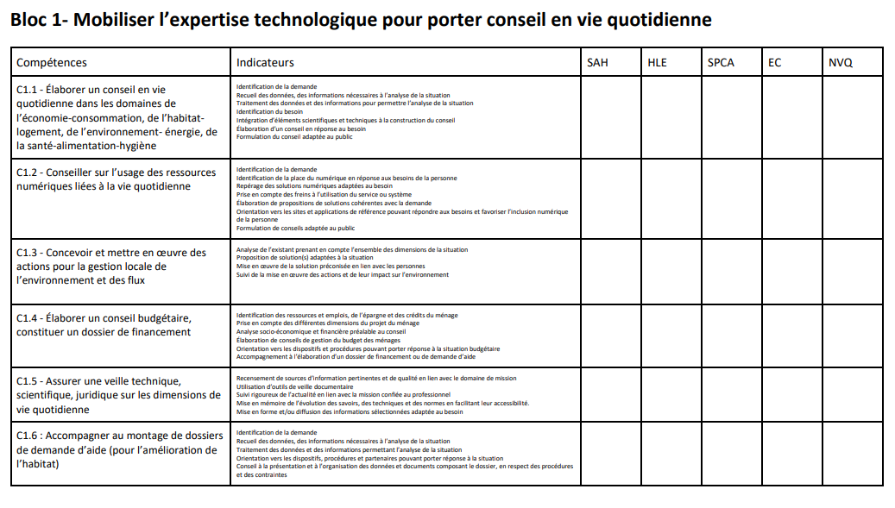
BTS ESF : S’assurer que toutes les compétences sont travaillées et validées
Engage les enseignants

Slide 24
2. Le plan de formation

Slide 25
Réflexion pédagogique
Présentation de la manière dont les équipes ont construit leurs plans de formation
Difficultés éventuelles

Slide 26
Vers le plan de formation
Vers le plan de formation
Sens de la formation
Permettre la construction des compétences nécessaires pour assurer les activités du référentiel d’activités professionnelles
Comment chaque « savoirs associés » contribue-t-il a la construction des compétences?
Notes:
Pour construire le plan de formation il est ainsi nécessaire de se poser la question de la contribution de chq SA à la construction des compétences

Slide 27
Le plan de formation
Le plan de formation
Contribution de chaque formateur à la compétence
Ressources (connaissances, ressources externes…)
Savoir faire (techniques…)
Notes:
La contribution de chaque module à la construction d’une compétence peut être variable, en termes de temps passé, et d’apports. Ces apports peuvent se faire sous la forme de ressources ou de savoir faire.
En début ou fin de séquence, le formateur peut travailler sur une situation professionnelle qui permette la mise en œuvre de la compétence particulièrement travaillée, en établissant des liens avec les autres SA

Slide 28
Construction d’un plan de formation
Construction d’un plan de formation
BC par BC dans un premier temps
Identifie à quelle compétence et à quel(s) indicateur(s) de compétences chaque SA contribue (par bloc de compétences)
Repère comment le SA contribue à la construction de chaque compétence (connaissances, ressources externes, techniques…)
Chaque formateur
Identifie le moment de l’année lors duquel cette compétence est travaillée (étape de la construction de la compétence)
Situe le travail de cette compétence par rapport au travail de celle-ci par les autres formateurs (= rapprocher les progressions disciplinaires)
Au besoin ajustement des progressions disciplinaires (attention à conserver la logique de la progression disciplinaire)

Slide 29
Contextualisation des activités d’apprentissage
Contextualisation des activités d’apprentissage
Inscription de son enseignement dans un contexte professionnel, qui selon la période de formation ou selon les besoins disciplinaires, peut être :
  Spécifique aux SA enseignés
  Commun à différents SA appartenant au même BC
  Commun à différents SA appartenant à des BC différents

Slide 30
3. Principes de rédaction d’un sujet, d’une situation d’évaluation de CCF ou d’une activité pédagogique

Slide 31
Principes de rédaction d’un sujet, d’une situation d’évaluation de CCF ou d’une activité pédagogique (1)
Consignes
  Rédigées comme des consignes professionnelles, avec la même autonomie qu’aurait un professionnel
  → Pas de question de restitution littérale de connaissances sans objectif professionnel, pas de mention « à partir de…. »
  Evaluent des compétences
Savoirs associés évalués
  Exclusivement ceux du BC concerné par l’épreuve
  → Point de vigilance sur certains savoirs associés présents dans le BC1 et BC2 (Santé alimentation hygiène/habitat-logement/économie-gestion) mais dont les contenus sont différents entre les 2 BC.
Plusieurs consignes peuvent évaluer la même compétence, à condition qu’elles évaluent des dimensions différentes de cette compétence, c’est-à-dire des indicateurs différents.

Slide 32
Principes de rédaction d’un sujet, d’une situation d’évaluation de CCF ou d’une activité pédagogique (2)
Ressources
  Bonne qualité scientifique (attention aux revues de vulgarisation à partir desquelles on ne peut pas demander une sélection d’informations scientifiques)
  Documents techniques issus du milieu professionnel ou en proximité avec le milieu professionnel
  Documents primaires = documents d’origine
  La référence à des annexes dans les sujets est :
    présente lorsque les annexes font partie du contexte, apportent des éléments de contexte que les candidats doivent prendre en compte
    absente lorsque les annexes ne sont pas à utiliser obligatoirement (complément de connaissances par exemple).

Slide 33
CCF : épreuve pratique E1 – 2 SE –
Expertise et conseil technologiques en vie quotidienne (1)
Compétences évaluées dans le BC1, référentiel de 2022 | Place de la compétence dans le référentiel de 2009
C1.3- Concevoir et mettre en œuvre des actions pour la gestion locale de l’environnement et des flux | Evaluées en E2
C1.4- Élaborer un conseil budgétaire, constituer un dossier de financement
C1.1- Élaborer un conseil en vie quotidienne dans les domaines de l’économie-consommation, de l’habitat-logement, de l’environnement- énergie, de la santé-alimentation-hygiène | Nouvelles compétences
C1.2- Conseiller sur l’usage des ressources numériques liées à la vie quotidienne
C1.5- Assurer une veille technique, scientifique, juridique sur les dimensions de vie quotidienne
C1.6- Accompagner au montage de dossiers de demande d’aide (pour l’amélioration de l’habitat)

Slide 34
CCF : épreuve pratique E1 – 2 SE –
Expertise et conseil technologiques en vie quotidienne (3)
Forme de l’épreuve :
L’épreuve doit permettre au candidat de :
  mener l’analyse de la situation
  mettre en œuvre des expérimentations, des réalisations, des techniques ou réaliser une étude technique
  élaborer un conseil à visée éducative adapté au public prenant appui sur l’exploitation des travaux menés ou sur leur réalisation et sur leurs savoirs actualisés
Définition de l’épreuve :
Dans le contexte d’une situation professionnelle donnée, l’épreuve porte sur l’analyse d’une situation, les choix réalisés et leur argumentation en vue d’un conseil destiné au public en appui des résultats issus d’activité(s) réalisée(s) par le candidat.

Slide 35
CCF : épreuve pratique E1 – 2 SE –
Expertise et conseil technologiques en vie quotidienne (2)
Finalités de l’épreuve
Evaluer:
Les connaissances nécessaires à l’élaboration d’un conseil dans les domaines de la vie quotidienne
L’aptitude à répondre à un problème donné par la mise en œuvre d’activités pratiques
La capacité à concevoir et conduire un conseil à visée éducative.
Contenu de l’épreuve
Mise en situation du candidat d’avoir à élaborer un conseil dans un domaine de la vie quotidienne ou à conseiller pour le montage d’un dossier de demande d’aide, pour un public précis.
Compétences évaluées : bloc 1
L’épreuve évalue le bloc de compétences de la fonction « Expertise et conseil technologiques en vie quotidienne », c’est-à-dire les compétences du BC1 et les savoirs associés qui participent à leur construction.
Les deux situations d’évaluation portent sur des conseils en vie quotidienne situées dans différentes dimensions de la vie quotidienne. Ces deux situations d’évaluation sont positionnées en deuxième année, l’une au cours du premier semestre et l’autre au cours du deuxième semestre.
La compétence « C1.1 - Élaborer un conseil en vie quotidienne dans les domaines de l’économie-consommation, de l’habitat-logement, de l’environnement- énergie, de la santé-alimentation-hygiène » peut de fait être évaluée lors des deux situations d’évaluation.
Les dimensions « Santé – Alimentation – Hygiène », « Habitat-logement-Environnement », « Économie - consommation », « Numérique et vie quotidienne » de la vie quotidienne doivent être mobilisées au moins une fois dans une des deux situations d’évaluation.
Les acquis de Sciences physiques et chimiques appliquées sont évalués au sein des compétences professionnelles. Au moins une situation d’évaluation y fait référence.

Slide 36
Type d’épreuve, durée, coefficient et professeurs évaluateurs
Epreuve pratique
Durée : 5h pour les deux situations d’évaluation (5h en tout)
Coefficient 5
Evaluation par les professeurs qui interviennent dans le BC1 et par des professionnels dans la mesure du possible

Slide 37
Réflexion pédagogique
Quelles dimensions évaluées par SE ? (SAH, habitat-logement-environnement, économie-consommation – numérique et vie quotidienne) ?
Comment faire référence aux sciences physiques et chimiques appliquées, de manière à les évaluer au sein des compétences professionnelles ?
Quelles compétences évaluer ?
Quelles types d’activités possibles ? Quel type de questionnement ?
Organisation de l’épreuve ? Conseils à l’écrit ? À l’oral ?
Quelle différence entre les deux SE ?

Slide 38
BTS ESF : l’évaluation des compétences
Evaluation de la compétence par niveau de maitrise (et non par un barème détaillé) :
Très insuffisant – Insuffisant – Acceptable – Maitrisé (TIIAM)
OU
Insuffisant – Acceptable – Maitrisé (IAM)
Utilisation des indicateurs pour aider à évaluer
Echelle de notation à l’intérieur d’un degré de maitrise :
ex. TI = 0-1, I = 2-3, A = 4-5, M = 6-7 => Curseur
Une compétence ne peut être évaluée qu’une seule fois
Une exception : C1.1. (2 situations d’évaluation)

Slide 39
Exemple n°1 de grille (pour la compétence C1-1)
Possible pour tous les blocs
Compétence | Indicateurs | Non traité | TI | I | A | M
C1.1. Elaborer un conseil en vie quotidienne dans les domaines de l’EC, de l’HL, de l’EE, de la SAH | Identification de la demande
 | Recueil de données, nécessaires à l’analyse de la situation
 | Elaboration d’un conseil en réponde au besoin
 | Formulation du conseil adapté au public
A renseigner en fonction des attendus du sujet
Le profil permettra de poser la note pour la compétence

Slide 40
Exemple n°2 de grille (pour la compétence C1-1)
Possible pour tous les blocs
Compétences | Non traité | TI | I | A | M
C1.1. Elaborer un conseil en vie quotidienne dans les domaines de l’EC, de l’HL, de l’EE, de la SAH |  | La demande n’est pas identifiée | La demande est partiellement identifiée | La demande est globalement identifiée | La demande est bien identifiée
 |  | Les données ne sont pas recueillies ou trop partielles | Certaines données sont recueillies mais pour certaines fausses ou peu adaptées | Les données recueillies sont adaptées mais sont pas exhaustive | Les données recueillies permettent d’analyser la situation
 |  | Le conseil n’est pas en lien avec le besoin et n’est pas adapté au public | Un conseil est formulé mais répond peu aux besoins ciblés | Le conseil formulé répond en partie aux besoins | Le conseil formulé répond aux besoins
Document généraliste, pouvant être utilisé pour chaque sujet

Slide 41
CCF – Epreuve E4 (pratique)
1 SE
Communication professionnelle – Animation d’équipe (1)
2ème trimestre de la 2ème année
Compétences évaluées
  C4.1-Élaborer une communication à destination de différents publics
  C4.2-Mobiliser l’environnement numérique
  C4.3-Coordonner une équipe
  C4.4-Participer à la définition des profils de postes et des compétences associées, au sein de l’équipe
  C4.5-Participer à la gestion de l’équipe
Contexte professionnel réaliste décliné en situations professionnelles (Cf. RAP)
Consignes professionnelles pour évaluer les compétences
Cf moyens et ressources (RAP)
Cf indicateurs associés

Slide 42
CCF – Epreuve E4 (pratique)
Communication professionnelle – Animation d’équipe (2)
Epreuve ancrée dans un contexte professionnel précis
2 parties :
  La conception et réalisation, la mise en place d’une communication en réponse à une situation précise analysée par le candidat
  La formulation et l’argumentation de propositions utiles à l’animation ou la gestion d’une équipe.
Mobilisation de l’environnement numérique dont la maîtrise est évaluée.
Implique en amont l’analyse de situations de communication et d’animation d’équipe
Phase d’argumentation essentielle (pas seulement « faire » mais « savoir pourquoi on le fait »)

Slide 43
Epreuves écrites ponctuelles : Epreuve E2
Organisation technique de la vie quotidienne dans un service, dans un établissement
SPCA, SAH, HL et GA, DE-DP, GBA
Compétences évaluées dans le BC2, référentiel de 2022 | Place de la compétence dans le référentiel de 2009
C2.1 - Planifier et/ou coordonner les activités de la vie quotidienne au sein d’un service ou d’un établissement | Evaluée en E2
C2.4 - Assurer la qualité du service rendu
C2.2 - Gérer les produits, les matériels, les équipements | Evaluée en E3
C2.3 - Assurer une veille de l’état des espaces de vie, des équipements
C2.5 - Participer à la logistique administrative et comptable du service, de la structure | Nouvelles compétences
C2.6 - Participer à la gestion des locations et de l’hébergement
→ Contexte professionnel réaliste décliné en situations professionnelles (cf. RAP)
→ Nouvelles situations professionnelles, nouvelles ressources
Cf indicateurs associés

Slide 44
Epreuves écrites ponctuelles : Epreuve E5
Participation à la dynamique institutionnelle et partenariale
Connaissance des politiques, des dispositifs et des institutions
Compétences évaluées dans le BC5, référentiel de 2022 | Place de la compétence dans le référentiel de 2009
C5.1- Respecter les logiques institutionnelles et les stratégies organisationnelles | Evaluées en E5
C5.2-Développer des actions en partenariat, en réseau et participer à la dynamique institutionnelle
C5.3- Participer au suivi des partenariats engagés par les structures | Nouvelle compétence : comment former les étudiants à cette nouvelle compétence ?
Contexte professionnel réaliste décliné en situations professionnelles (cf. RAP)
Consignes professionnelles pour évaluer ces compétences
Cf indicateurs associés
Attention : la connaissance des publics n’est plus évaluée dans cette épreuve

Slide 45
Epreuve orale ponctuelle : Epreuve E3
Animation, formation dans les domaines de la vie quotidienne
AFVQ, connaissance des publics, méthodo projet, DCV, GAP
Compétences évaluées dans le BC3, référentiel de 2022 | Place de la compétence dans le référentiel de 2009
C3.3-Concevoir et/ou conduire des actions d’animation et de formation dans les domaines de la vie quotidienne (attention : action de conseil évaluée en BC1 en 2022) | Évaluées en E4
C3.4-Évaluer les actions mises en place
C3.6- Gérer le budget d’une action | Evaluée en E2
C3.1-Accueillir, orienter le public | Nouvelles compétences
C3.2-Analyser les besoins d’un public
C3.5-Participer à l’animation de la vie quotidienne au sein d’une structure, d’un service (convivialité, vivre ensemble)
→ Nouvelles situations professionnelles, nouvelles ressources
Cf indicateurs associés

Slide 46
Merci pour votre attention

